Slide 1
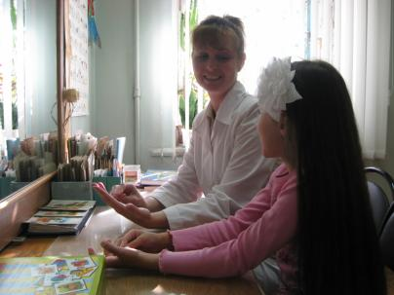
Коррекция неврозоподобной формы заикания в амбулаторных условиях
ГБУЗ НО «Детская городская больница № 25»
Автор:
Козунова Ольга Юрьевна
логопед ГБУЗ НО ДГБ № 25
Нижний Новгород 2012

Slide 2
Задачи:
Цель: обучение речевым навыкам в вопросно-ответной форме речи с использованием зрительной и слуховой опоры
привитие умения регулировать напряжение и расслабление своего тела
формирование диафрагмально-реберного фонационного речевого дыхания
развитие чувства темпо-ритма речевых и неречевых движений
формирование навыков рациональной голосоподачи
развитие мелодических характеристик голоса
обучение самостоятельному ответу на вопросы односложно и в развернутой формулировке

Slide 3
План занятия:
Организационный момент
Игра «Слушай хлопки»
Основная часть
Общая моторная зарядка
Речевая зарядка
Речевая работа: игра «Спрашиваю - отвечай», игра «Кто с кем, кто за кем»
Итог занятия
Снижение рабочего напряжения: игра «У меня есть десять пальчиков»

Slide 4
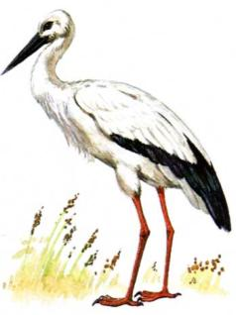
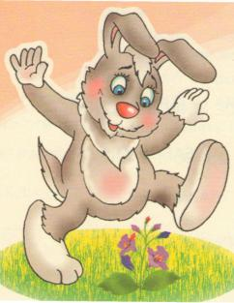
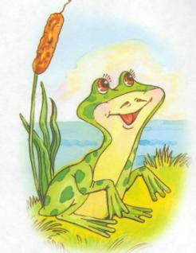
I.ОРГАНИЗАЦИОННЫЙ МОМЕНТ
Игра «Слушай хлопки»
один хлопок
поза «аиста»
три хлопка
ходьба
два хлопка
поза «лягушки»

Slide 5
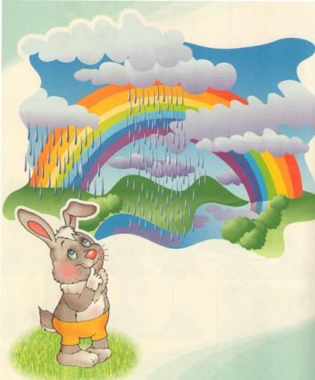
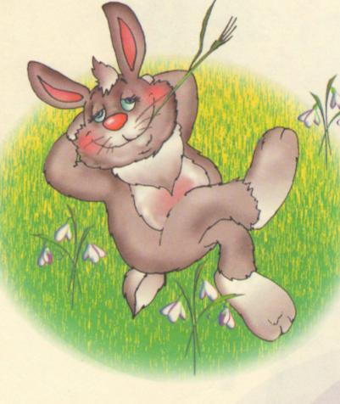
II.ОСНОВНАЯ ЧАСТЬ
Общая моторная зарядка
Дождик, дождик,
Лей, лей
Земля, земля,
Пей, пей

Slide 6
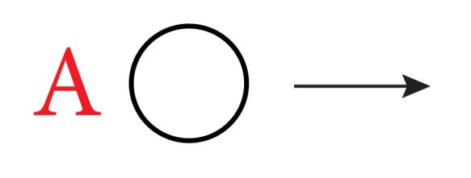

РЕЧЕВАЯ ЗАРЯДКА
Звуковая зарядка: упражнение 1
Открываем мы глаза, вдох и долго тянем «а»
Утром солнышко взошло, снизу вверх мы тянем «о»

Slide 7

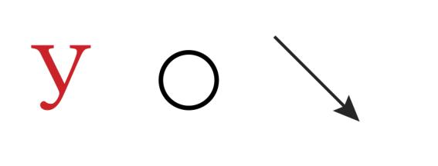
РЕЧЕВАЯ ЗАРЯДКА
Звуковая зарядка
Днем по горкам ездим мы «ы»
Ночью смотрим на звезду, сверху вниз слетает «у»

Slide 8

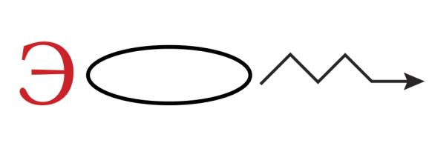
РЕЧЕВАЯ ЗАРЯДКА
Звуковая зарядка
Завывает пурга и не видно ни зги «и»
Эхо, эхо, вот потеха «э»

Slide 9
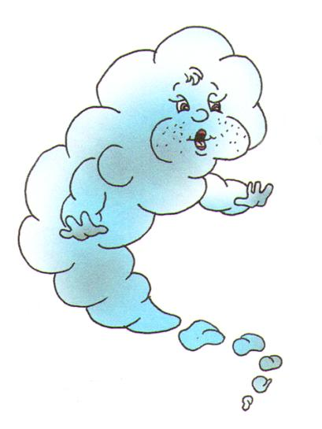
МОЛОДЦЫ!

Slide 10



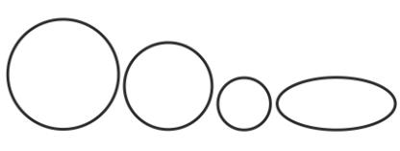
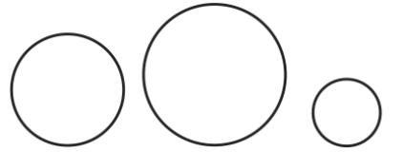
РЕЧЕВАЯ ЗАРЯДКА
Звуковая зарядка: упражнение 2
А
А
О
А
О
А
О
У
У
Ы
А
О
У

Slide 11
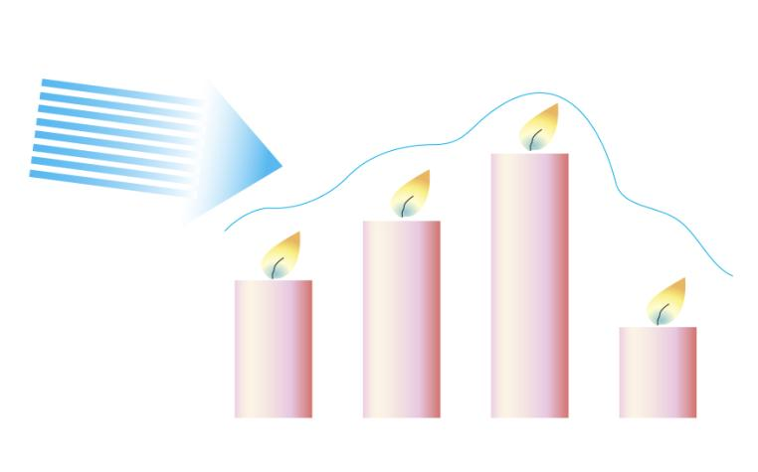
РЕЧЕВАЯ ЗАРЯДКА
Звуковая зарядка: упражнение 3

Slide 12
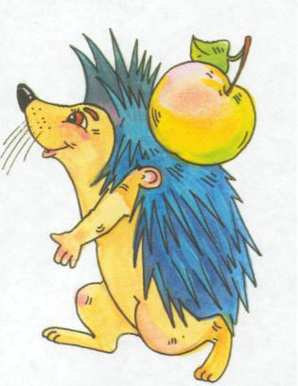
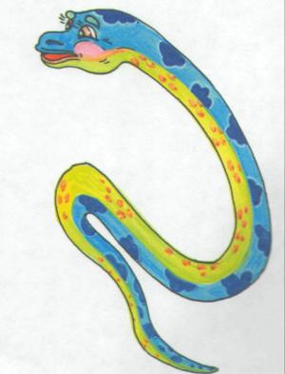
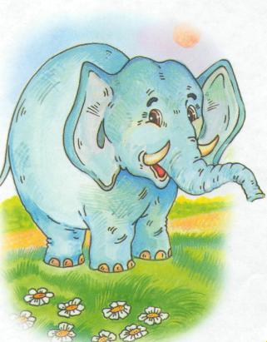
РЕЧЕВАЯ ЗАРЯДКА
Звуковая зарядка: упражнение 4
фыркает ежик «ф»
шипит змея «ш»
слон набирает воду «с»

Slide 13
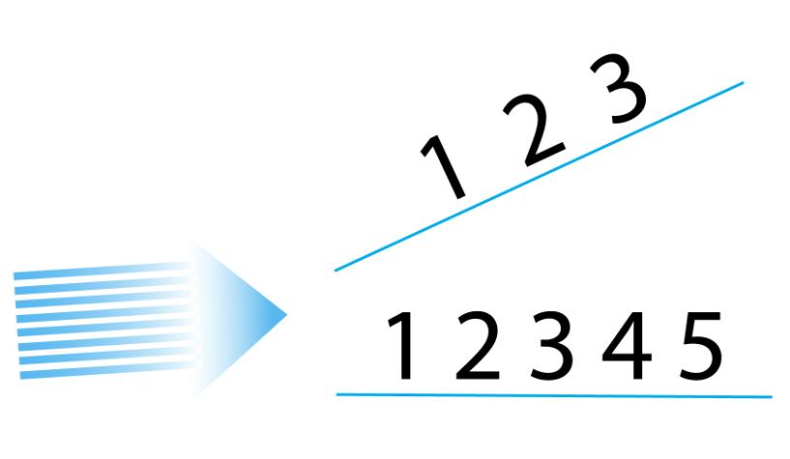
РЕЧЕВАЯ ЗАРЯДКА
Звуковая зарядка: упражнение 5

Slide 14

РЕЧЕВАЯ ЗАРЯДКА
Звуковая зарядка: упражнение 6
А
А
А
А
А
ПА
АП

Slide 15
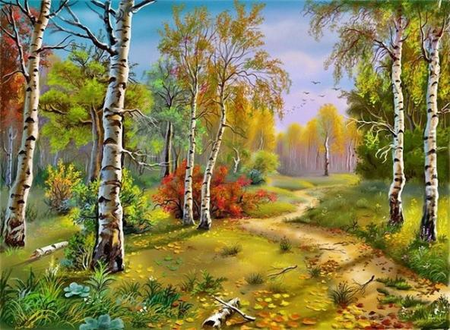
РЕЧЕВАЯ ЗАРЯДКА
Звуковая зарядка: упражнение 7
Танюшенька!
Ау!
Подруженька!
Ау!
Иди гулять!
Иду!
Иди быстрей!
Бегу!

Slide 16
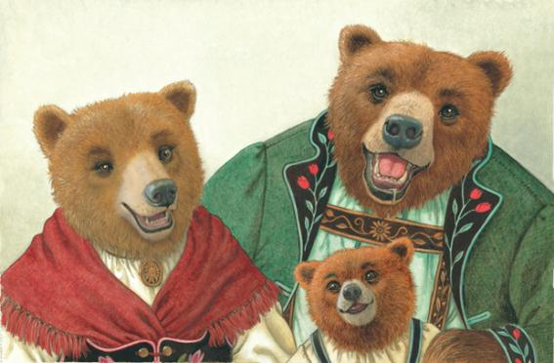
РЕЧЕВАЯ ЗАРЯДКА
«Медвежья» зарядка: упражнение 8
МО
МА
МУ

Slide 17
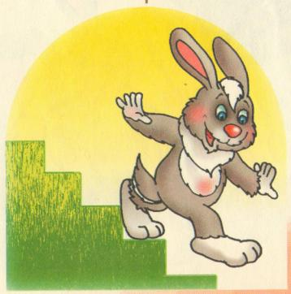
РЕЧЕВАЯ ЗАРЯДКА
«Заячья» зарядка: упражнение 9
СТОП
ПАПАПА
ПАПАПА
СТОП

Slide 18
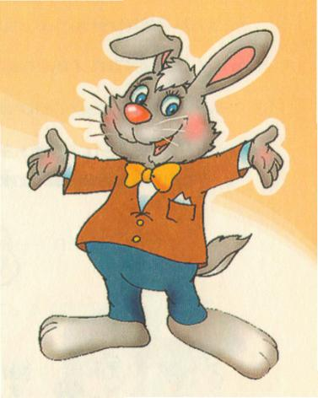
РЕЧЕВАЯ ЗАРЯДКА
«Заячья» зарядка: упражнение10
Па – па
Па – по
Па – пу
Па – пи
Па - пэ

Slide 19
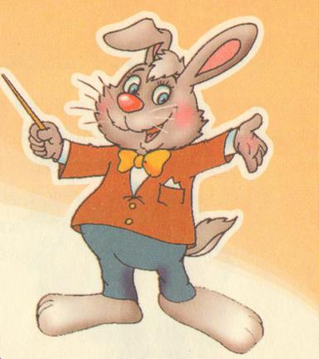
РЕЧЕВАЯ ЗАРЯДКА
«Заячья» зарядка: упражнение11
Па та ка
Па та ко
Та ка ха
Та ко хо

Slide 20
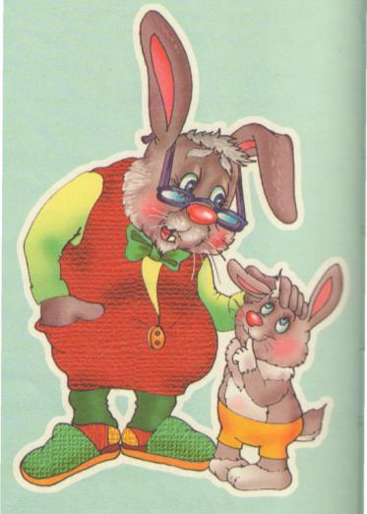
РЕЧЕВАЯ ЗАРЯДКА
«Заячья» зарядка: упражнение12
Папа тут,
Папа там,
Папа, папа
Тут и там

Slide 21
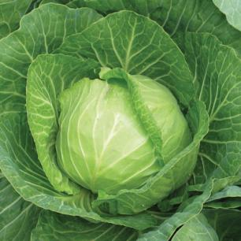
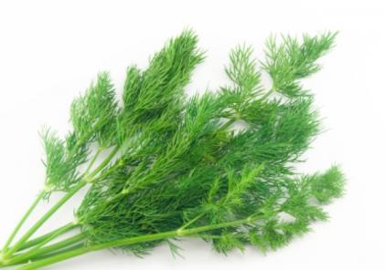
РЕЧЕВАЯ РАБОТА
Упражнение1 : игра «Спрашиваю - отвечай»
Поздним летом в огород собирается народ.
Зрел все лето урожай, что собрали. Отгадай!
Здесь весною было пусто, летом выросла
Солнышко светило, чтоб ярче зеленел

Slide 22
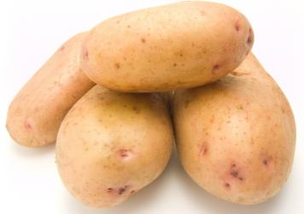
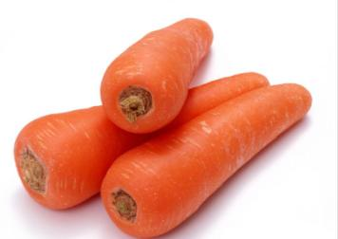
РЕЧЕВАЯ РАБОТА
Упражнение1 : игра «Спрашиваю - отвечай»
Поздним летом в огород собирается народ.
Зрел все лето урожай, что собрали. Отгадай!
Собираем мы в лукошко очень крупную
Из земли – за чуб плутовку! Тянем сочную

Slide 23
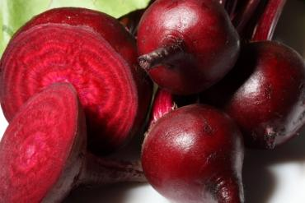
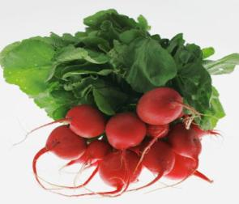
РЕЧЕВАЯ РАБОТА
Упражнение1 : игра «Спрашиваю - отвечай»
Поздним летом в огород собирается народ.
Зрел все лето урожай, что собрали. Отгадай!
От дождя земля намокла, вылезай толстушка
Надо поклониться низко, чтобы вытащить

Slide 24
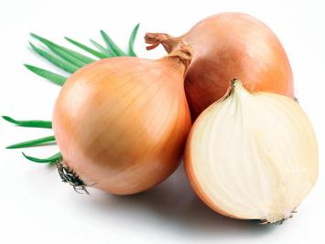
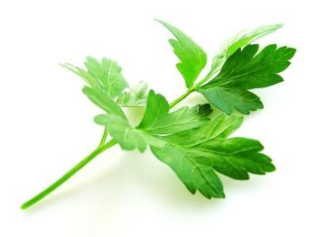
РЕЧЕВАЯ РАБОТА
Упражнение1 : игра «Спрашиваю - отвечай»
Поздним летом в огород собирается народ.
Зрел все лето урожай, что собрали. Отгадай!
Помогает деду внук – собирает с грядок
Просит дедушка Федюшку: - Собери ещё

Slide 25
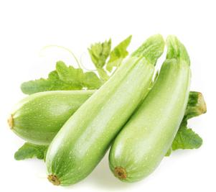
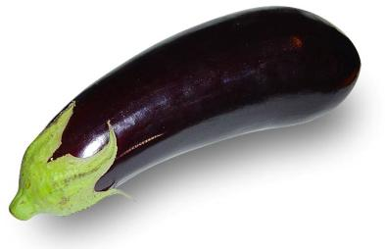
РЕЧЕВАЯ РАБОТА
Упражнение1 : игра «Спрашиваю - отвечай»
Вот зеленый толстячок – крупный, гладкий
И красавец великан – темно-синий
Вот и все! Хоть и устали, урожай мы весь собрали!

Slide 26
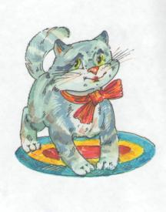
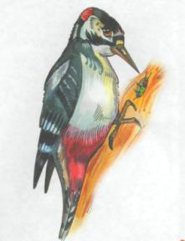
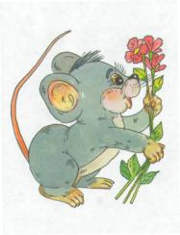
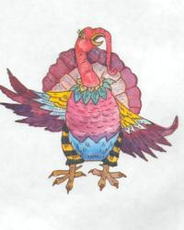
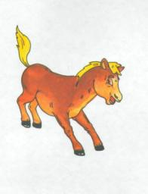
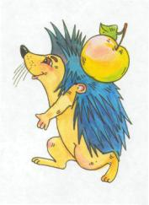
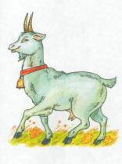
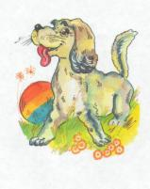
РЕЧЕВАЯ РАБОТА
Упражнение 2 : игра «Кто с кем, кто за кем»
Кто с кем пойдет гулять?

Slide 27
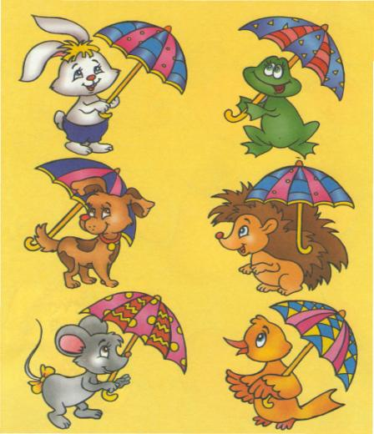
РЕЧЕВАЯ РАБОТА
Упражнение 2 : игра «Кто с кем, кто за кем»
Кто за кем стоит?

Slide 28
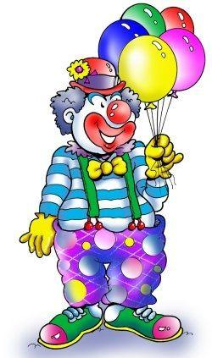
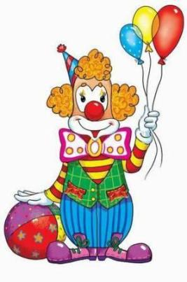
РЕЧЕВАЯ РАБОТА
Упражнение 3
- Яму копал?
- Копал
- В яму упал?
- Упал
- В яме сидишь?
- Сижу
- Лестницу ждешь?
- Жду
- Яма сыра?
- Сыра
- Как голова?
- Цела
- Значит, живой?
- Живой
- Ну, я пошел домой

Slide 29
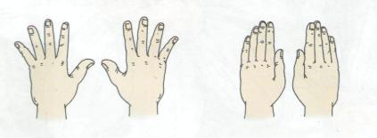
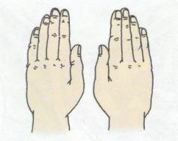
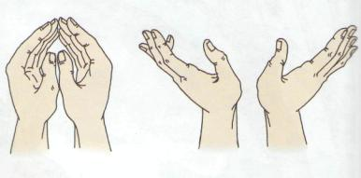
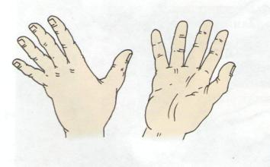
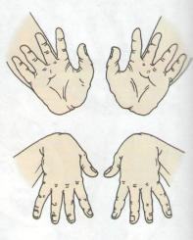
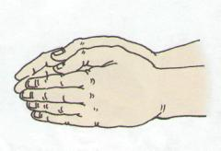
III.Итог
Снижение рабочего напряжения: игра «У меня есть десять пальчиков»

Slide 30

МОЛОДЦЫ!

Slide 31
Литература
Косинова Е. М. Большой логопедический учебник с заданиями и упражнениями для самых маленьких. – М.: Эксмо: ОЛИСС, 2011. – 192 с.
Пикулева Н. Скачем на лошадке. – М.: ООО Издательство «Фламинго», 2007.
Скворцова И. В. Программа развития и обучения дошкольника. 100 логопедических игр. Для детей 4 – 6 лет. – СПб.: Издательский дом «Нева»; М.: «ОЛМА – ПРЕСС Образование», 2003. – 240 с.
«Школа для дошколят» - серия книг для подготовки детей к школе. – М.: ЗАО «Росмэк – Пресс», 2006.
Детский проект «Развитие речи». Игра «Короткие слова». Лугинина Т. – Киров: ОАО «Радуга», 2008.
http://www.yandex.ru/

